Slide 1
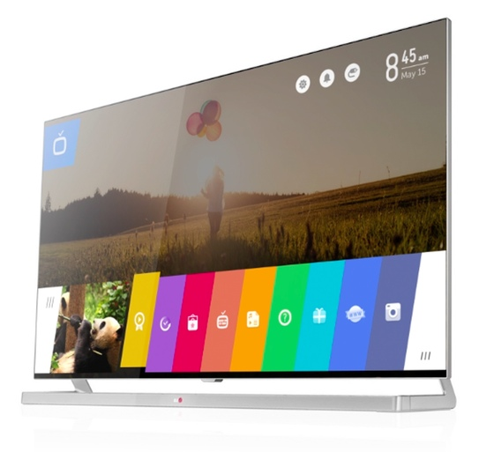

시스템 2강: webOS Luna Subscription & Signal
webOS SW개발그룹 > System Optimization Part
Notes:
툴에 대한 기본 원리 및 CPU 에 대한 이해를 높이고 실습을 하도록 한다.
성능에 대한 기초 이해 및 툴에 대한 사용법을 배운다.

Slide 2
Concepts:
Luna Subscription
Notes:
성능 이슈가 발생하면 CPU 점유율을 항상 확인
어떤 자원이 이용되던지 CPU 점유율이 증가
우리가 가장 빨리 접근 할 수 밖에 없는 툴 : top

Slide 3
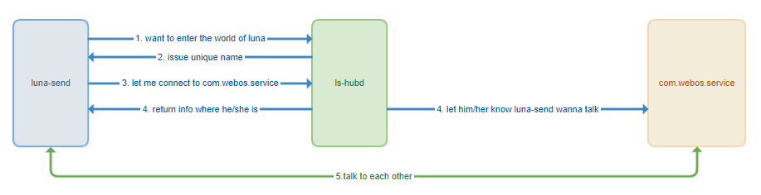
Luna Subscription
webOS는 서비스 및 앱 간의 메시지를 주고 받는 IPC 인터페이스로 Luna-bus를 사용함. (IPC: Inter-Process Communication)
일반적으로는 luna-send 바이너리를 이용해서, 수신자 Service의 응답을 받아 가는 형태로 사용됨.
luna-send: luna call을 할 수 있게 하는 utility.
ls-hubd는 luna-send와 서비스들 사이에서 중재자 역할을 함.
반면, Subscription은 Client가 Service에 Subscribe를 걸면, 특정 Event가 발생할 때마다 그 Event에 대한 메시지를 Service가 Client들에게 전달해주는 방식임.

Slide 4
Luna Subscription
Subscribe가 정상적으로 등록되면 이후에는, Publisher 서비스로부터 Subscriber(s) 서비스로의 메시지 전달이 P2P (Peer to Peer) 방식으로 수행됨.
Subscriber(s)
Publisher
Subscribe

Slide 5
Luna Subscription
Subscribe가 정상적으로 등록되면 이후에는, Publisher 서비스로부터 Subscriber(s) 서비스로의 메시지 전달이 P2P (Peer to Peer) 방식으로 수행됨.
Subscriber(s)
Event 발생
Publisher

Slide 6
Luna Subscription
Subscribe가 정상적으로 등록되면 이후에는, Publisher 서비스로부터 Subscriber(s) 서비스로의 메시지 전달이 P2P (Peer to Peer) 방식으로 수행됨.
Subscriber(s)
Publisher
Subscription Message

Slide 7
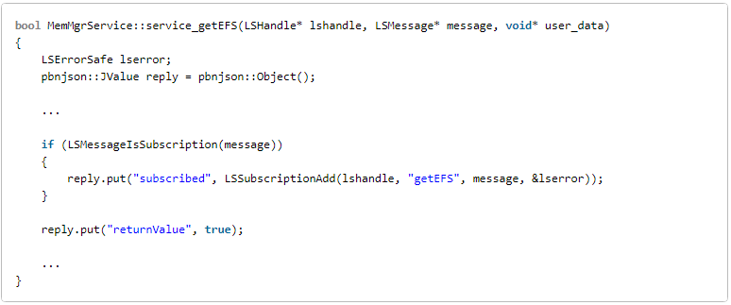
Luna Subscription API
[Subscription 요청을 받았을 때, 등록하는 코드 예제]
LSMessageIsSubscription( )
Inbound 메시지가 subscription 요청을 포함하고 있는지 검사함.
LSSubscriptionAdd( )
특정 key에 subscription을 binding함. Binding이 되면, 특정 이벤트가 발생할 시 subscription list에 있는 모든 key에 대해 메세지가 전달 됨.

Slide 8
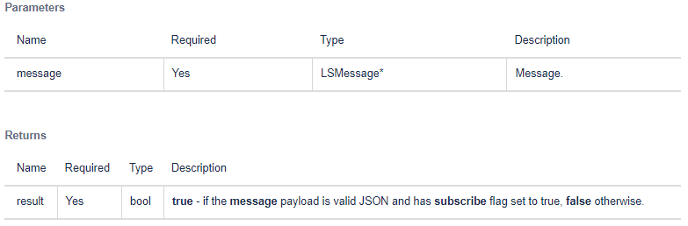
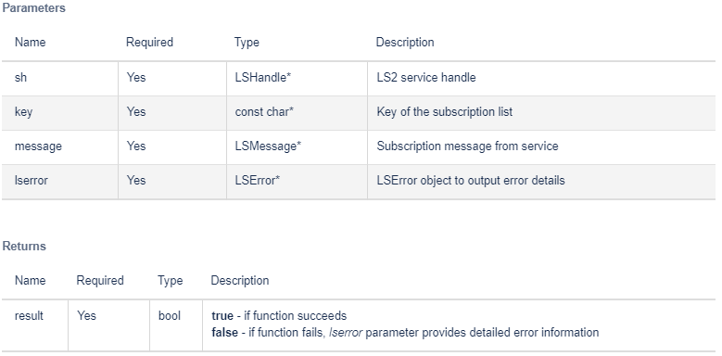
Luna Subscription API
LSMessageIsSubscription( )
LSSubscriptionAdd( )

Slide 9
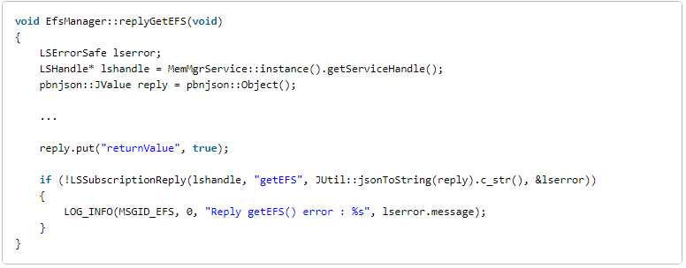
Luna Subscription API
[Event 발생 시 Reply를 수행하는 코드 예제]
LSSubscriptionReply( )
특정 event 발생 시 메세지(reply)를 전달함.

Slide 10
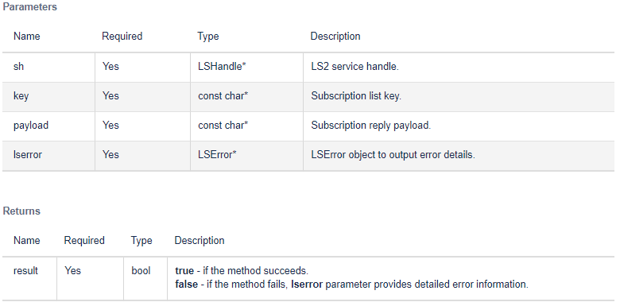
Luna Subscription API
LSSubscriptionReply( )

Slide 11
Concepts:
Luna Signal
Notes:
성능 이슈가 발생하면 CPU 점유율을 항상 확인
어떤 자원이 이용되던지 CPU 점유율이 증가
우리가 가장 빨리 접근 할 수 밖에 없는 툴 : top

Slide 12
Luna Signal
Luna Signal은 반면에 ls-hubd의 메시지 전달 중재가 필요함.
Receiver(s)는 Addmatch를 통해 특정 Signal을 구독할 수 있음.
Signal을 발생시킬 event 발생 시, ls-hubd가 signal을 receiver(s)에게 전달함.
Signal-receiver(s)
ls-hubd
addmatch
Signal Provider
cf) Addmatch: 일종의 subscription binding

Slide 13
Luna Signal
Luna Signal은 반면에 ls-hubd의 메시지 전달 중재가 필요함.
Receiver(s)는 Addmatch를 통해 특정 Signal을 구독할 수 있음.
Signal을 발생시킬 event 발생 시, ls-hubd가 signal을 receiver(s)에게 전달함.
Signal-receiver(s)
ls-hubd
Signal Provider

Slide 14
Luna Signal
Luna Signal은 반면에 ls-hubd의 메시지 전달 중재가 필요함.
Receiver(s)는 Addmatch를 통해 특정 Signal을 구독할 수 있음.
Signal을 발생시킬 event 발생 시, ls-hubd가 signal을 receiver(s)에게 전달함.
State-modifier(s)
Signal-receiver(s)
ls-hubd
State Modification
(Event)
Signal Provider

Slide 15
Luna Signal
Luna Signal은 반면에 ls-hubd의 메시지 전달 중재가 필요함.
Receiver(s)는 Addmatch를 통해 특정 Signal을 구독할 수 있음.
Signal을 발생시킬 event 발생 시, ls-hubd가 signal을 receiver(s)에게 전달함.
State-modifier(s)
Signal-receiver(s)
ls-hubd
Signal
Message
Signal Provider

Slide 16
Luna Signal
특정 서비스를 구현할 때, 정의한 Signal을 원하는 상황에서 전달할 수 있도록 구현할 수 있음.
Signal Provider는 정의하는 Signal을 특정 Category에 등록해야 함.
특정 event 발생 시, signal을 receiver(s)에게 절달할 수 있음.
ls-hubd가 중재함.
Addmatch 예제
~# luna-send -i -f luna://com.webos.service.bus/signal/addmatch '{"category":"/com/webos/memory", "method":"thresholdChanged", "subscribe":true}‘

Slide 17
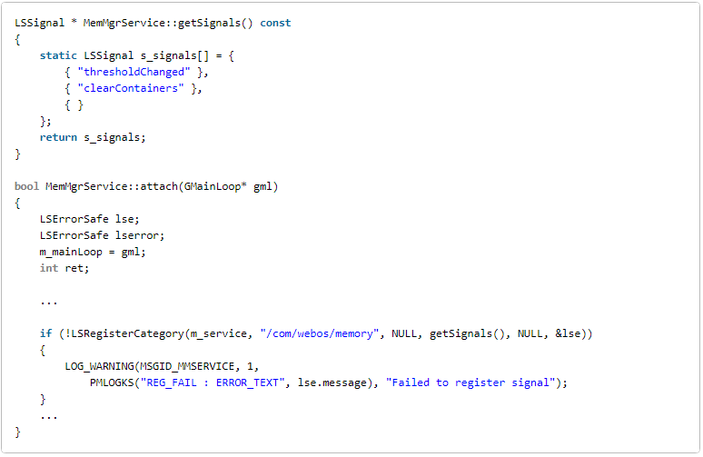
Luna Signal API
[Signal을 등록하는 코드 예제]

Slide 18
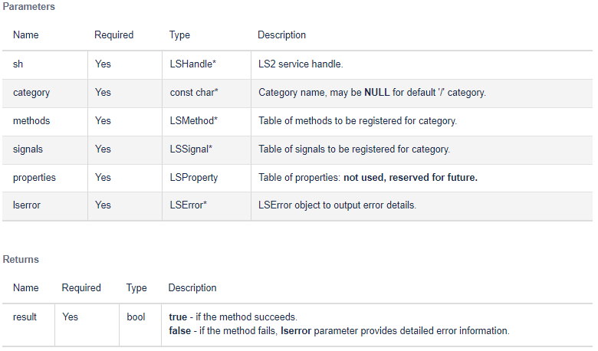
Luna Signal API
LSRegisterCategory( )
Method나 signal을 기술된 특정 category에 등록함.

Slide 19
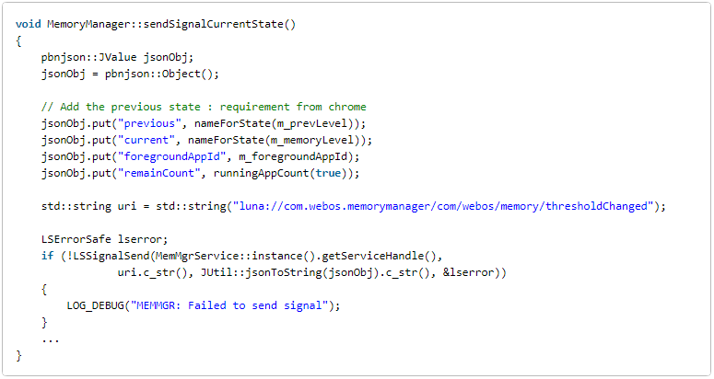
Luna Signal API
[Signal을 전달하는 코드 예제]

Slide 20
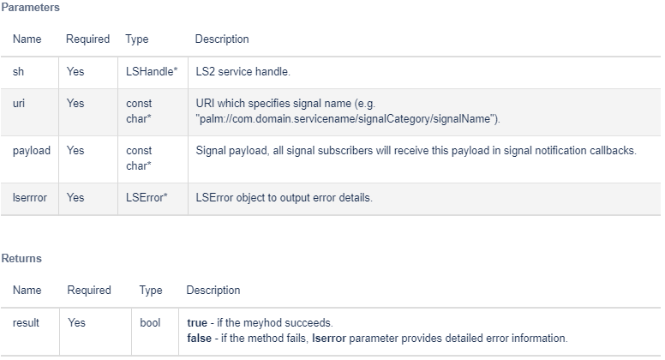
Luna Signal API
LSSignalSend( )
해당 signal에 subscription을 binding한 모든 서비스에게 해당 signal을 전달함.
Signal 이름이 LSRegisterCategory API를 사용해서 등록이 돼있어야 함.

Slide 21
Hands-on Practice:
Luna Subscription & Signal
Notes:
성능 이슈가 발생하면 CPU 점유율을 항상 확인
어떤 자원이 이용되던지 CPU 점유율이 증가
우리가 가장 빨리 접근 할 수 밖에 없는 툴 : top

Slide 22
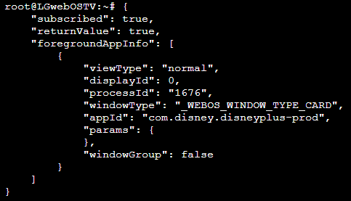
[1] Application – Foreground App. 변화
Guide: 명령어 입력 시 단어 간 구분은 모두 ‘space’로 입력하면 됩니다.
@터미널 (백그라운드)
아래 명령을 수행.
~# luna-send -i -f luna://com.webos.applicationManager/getForegroundAppInfo '{"subscribe":true, "extraInfo":true}' &
(2) @TV
Disney+ 앱을 실행.
(3) @터미널: 메세지 체크
Disney+ 앱이 foreground에서 실행되는 변화에 대한 subscription message가 뜸.

Slide 23
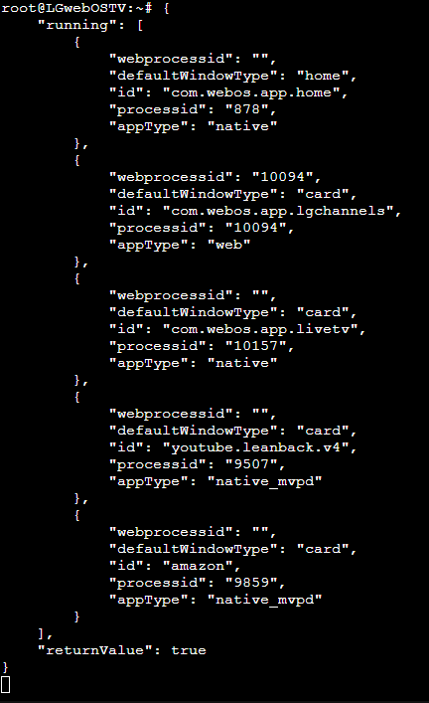
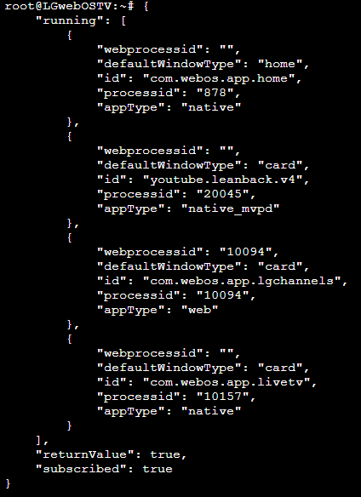
[2] Application – Running App. 변화
Guide: 명령어 입력 시 단어 간 구분은 모두 ‘space’로 입력하면 됩니다.
@터미널 (백그라운드)
아래 명령을 수행.
~# luna-send -i -f luna://com.webos.applicationManager/running '{"subscribe":true, "extraInfo":true}' &
(2) @TV
Prime Video 앱을 실행.
(3) @터미널: 메세지 체크
id가 “amazon”인 앱이 실행 됨.

Slide 24
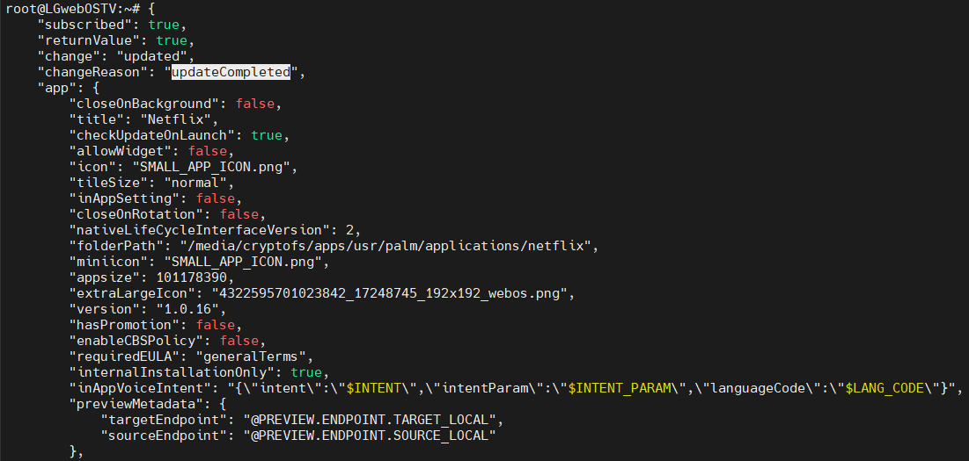
[3] Application – App. List 변화
Guide: 명령어 입력 시 단어 간 구분은 모두 ‘space’로 입력하면 됩니다.
@터미널 (백그라운드)
아래 명령을 수행.
~# luna-send -f -i luna://com.webos.service.applicationmanager/listApps '{"subscribe": true}‘ &
(2) @TV
Netflix 앱을 update 함.
만약 Netflix가 최신이면 다른 앱을 update 해봅니다.
(3) @터미널: 메세지 체크
Update가 완료되면 메시지가 뜸.
changeReason: updateComplted

Slide 25
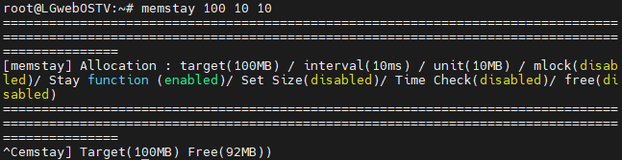
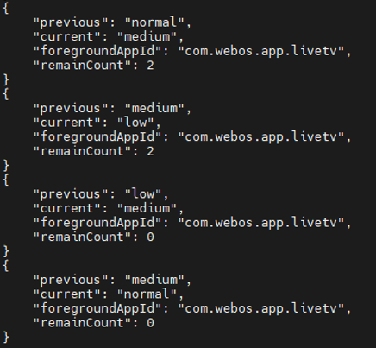
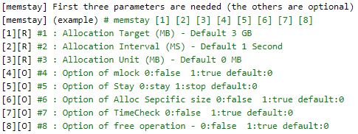
[4] Memory – Threshold 변화
Guide: 명령어 입력 시 단어 간 구분은 모두 ‘space’로 입력하면 됩니다.
터미널 2개를 준비합니다. (SSH, Serial 상관 없음)
먼저 터미널1에서 luna-send 명령을 실행시킨 상태에서, 우측 명령을 실행.
(1) @터미널 1
~# luna-send -i -f luna://com.webos.service.bus/signal/addmatch '{"category":"/com/webos/memory", "method":"thresholdChanged", "subscribe":true}‘
returnValue에 대한 값이 true로 확인되면 subscription이 정상적으로 설정된 것임.
(2) @터미널 2
~# memstay 100 10 10
(3) 터미널 2에 아래와 같은 메시지가 출력됨.
Threshold 값에 변화가 생길 때마다 메시지가 출력되는 것임.

Slide 26
[4] Memory – Threshold 변화
Guide: 명령어 입력 시 단어 간 구분은 모두 ‘space’로 입력하면 됩니다.
memstay: User-level 메모리 점유 상태를 원하는 상태로 강제로 만드는 utility.
인자1: 목표로 하는 free 메모리 size (MB)
인자2: 강제 메모리 할당 간격 (ms)
인자3: 강제 메모리 할당 단위 (MB)
~# memstay 100 10 10
Free 메모리를 100MB 남겨놓는 것을 목표로 10ms 간격으로 10MB씩 할당
* memstay를 수행한 상태에서 “cat /proc/meminfo” 등의 명령어로 메모리 정보를 확인해보기

Slide 27
[5] (참고) Memory – Fault 발생
Guide: 명령어 입력 시 단어 간 구분은 모두 ‘space’로 입력하면 됩니다.
터미널 2개를 준비합니다. (SSH, Serial 상관 없음)
먼저 터미널1에서 luna-send 명령을 실행시킨 상태에서, 우측 명령을 실행.
(1) @터미널 1
~# luna-send -i -f luna://com.webos.service.bus/signal/addmatch '{"category":"/com/webos/memory", "method":"thresholdChanged", "subscribe":true}‘
(2) @터미널 2
~# memstay 0 10 10 0
(3) TV 화면
Fault가 발생했다는 팝업창이 뜸.

Slide 28
Q&A

Slide 29
Thank you

